Slide 1
Проект «Горизонт без границ» социализация детей – инвалидов через взаимодействие с добровольцами, СОНКО. (привлечение воспитанников к различным видам спорта)
МИНИСТЕРСТВО СОЦИАЛЬНОГО РАЗВИТИЯ МУРМАНСКОЙ ОБЛАСТИ
А.М. Галанова
инструктор по ФК
Государственного областного
бюджетного учреждения
социального обслуживания населения
«Мончегорский дом – интернат для умственно отсталых детей »

Slide 2
Целевая группа:
воспитанники ГОБУСОН МДИУОД имеющие тяжелые множественные нарушения физического развития, в том числе различные формы ДЦП в возрасте 7 – 18 лет. Из них: 4 – родительские, 3 – ребенка - сироты и 18 – дети, оставшиеся без попечения родителей.
семьи (родители/законные представители) воспитанников
Цель:
социализация детей посредством занятий различными видами спорта, в том числе экстремальными, адаптированными к возможностям детей с ОВЗ, с привлечением добровольцев и СОНКО
Задачи:
расширение двигательной активности, приобретение новых навыков
обогащение эмоционального опыта
содействие в сохранении и укреплении детско-родительских отношений, вовлечение родителей в совместную деятельность
Периодичность проведения мероприятий: 1 раз в месяц
Период реализации : 2015 - 2017

Slide 3
Партнеры проекта
ГДМОО «Союз детских и молодежных общественных объединений
г. Мончегорска»
ОДМ и ВОО администрации города Мончегорска
Преимущества сотрудничества
улучшение доступности и качества оказываемых услуг
возможность использования материально-технической базы СОНКО
предоставление возможности организации совместной деятельности родителей и воспитанников в новых условиях
расширение опыта социального взаимодействия воспитанников

Slide 4
ЭТАПЫ
I ЭТАП
Подготовительный
подбор вида спортивной деятельности с учетом возможностей воспитанника
планирование совместных мероприятий с добровольцами и СОНКО
информирование родителей (опекунов)
Виды спортивной деятельности
деятельности
игры: • передвижение:
- бадминтон - хенд-байк
- бочча - велоприставка
- фрисби - велотандем
скандинавская ходьба - велосипед
ориентирование на местности - лыжи
с элементами туризма
занятия на специализированных тренажерах
скалолазание
(адаптированный скалолазный стенд)

Slide 5
II ЭТАП
Основной
организация и проведение мероприятий в рамках программы с привлечением добровольцев и СОНКО, родителей (опекунов)
формирование новых умений и навыков
Формы работы
тренировочные занятия
занятия с использованием специально подготовленной трассы «Тропа здоровья»
экскурсии с элементами спортивной деятельности
спортивные праздники
физкультурно – оздоровительные мероприятия c участием воспитанников
посещение спортивных соревнований , физкультурно – оздоровительных мероприятий в качестве болельщиков

Slide 6
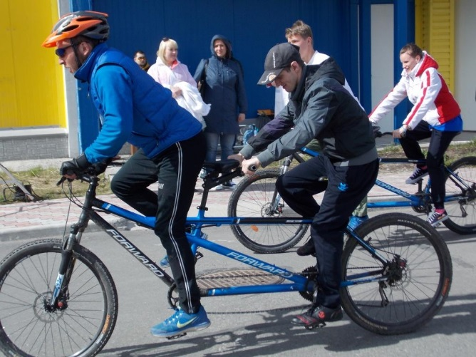
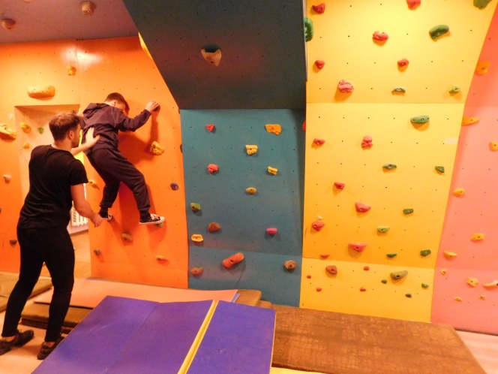
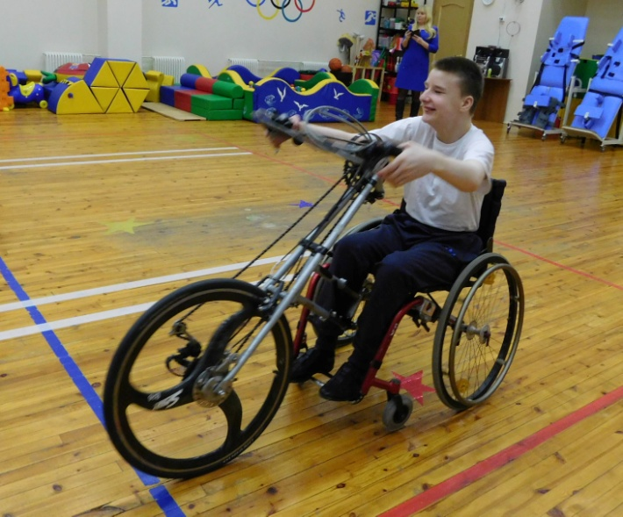
III ЭТАП
Результат совместной деятельности
проведение масштабных мероприятий
планирование дальнейшего сотрудничества с добровольцами и СОНКО

Slide 7
Результаты работы по проекту «Горизонт без границ»

Slide 8
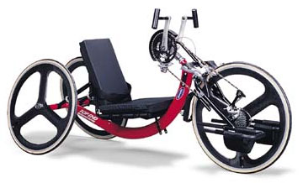
Спасибо за внимание
Государственное областное бюджетное учреждение
социального обслуживания населения
«Мончегорский дом-интернат для умственно – отсталых детей»
г. Мончегорск, Мурманской области, ул. Геологов, 24
Телефон (81536) 5-74-03 www.mdiuod.ucoz.ru
E-mail: mdiod@yandex.ru

